Slide 1





Mrabet Bellaaj Najiba
Maître de conférences
L’Institut Supérieur d’Informatique
Chercheur permanent
Laboratoire des Systèmes Electriques
L’École Nationale d’Ingénieurs de Tunis
Membre
Association Tunisienne de l’Intelligence Artificielle

Slide 2

Méthodes de l’Intelligence Artificielle
Reconnaissance des formes
Réseaux de Neurones Artificiels
Systèmes Experts
Logique Floue
Algorithmes Génétiques
Approches Markoviennes
Systèmes Multi Agents
…
Reconnaissance des formes
Réseaux de Neurones Artificiels
Systèmes Experts
Logique Floue
Algorithmes Génétiques
Approches Markoviennes
Systèmes Multi Agents
…
Mrabet Bellaaj Najiba
29/04/2012
2

Slide 3

Plan
Technique des RN
  Estimation du flux rotorique d’une MAS
  Diagnostic des machines électriques
  Intégration de l'énergie éolienne dans le Réseau électrique
Technique des AG
  Identification du modèle moyen d’un système de traction ferroviaire électrique
Travaux en cours
29/04/2012

Slide 4

Technique des RNA
  Pourquoi les Réseaux de Neurones
  Le cerveau humain : modèle très séduisant
      Architecture massivement parallèle
      Capacité d'apprentissage
      Capacité de généralisation
      Capacité d'adaptation
      Faible consommation énergétique
  Les neurones
      ≈ 10¹¹ neurones
      ≈ 10⁴ connexions (synapses + axones) / neurone
      Potentiel d’action
      Signaux excitateurs ou inhibiteurs
Mrabet Bellaaj Najiba
29/04/2012
4

Slide 5
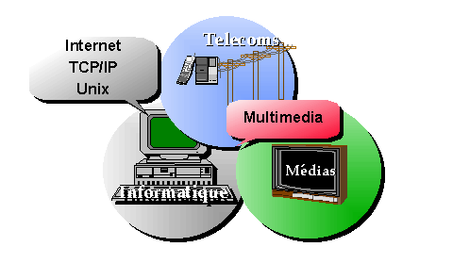
Technique des RNA
Domaines d’application croient (évolution des calculateurs)
  Apprentissage supervisé
      Reconnaissance de formes, de codes postaux et de paroles
      Classification
      L’identification
      Prédiction (consommation d’eau, d’électricité, météorologique, bourse,…)
      Filtrage
      Commande, régulation (Contrôle de paramètres de processus de production industrielle de pâte à papier (Siemens))
      Diagnostic (lignes de transport, machines, médecine, science,…)
  Apprentissage non supervisé : Carte de Kohonen
      Analyse de la composante principale
      Analyse topologique
      Compression de données
Mrabet Bellaaj Najiba
29/04/2012
5

Slide 6
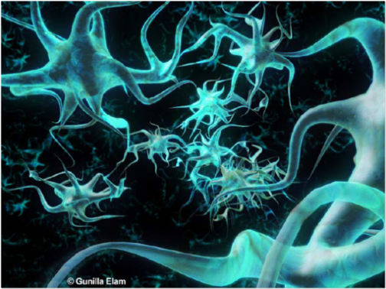
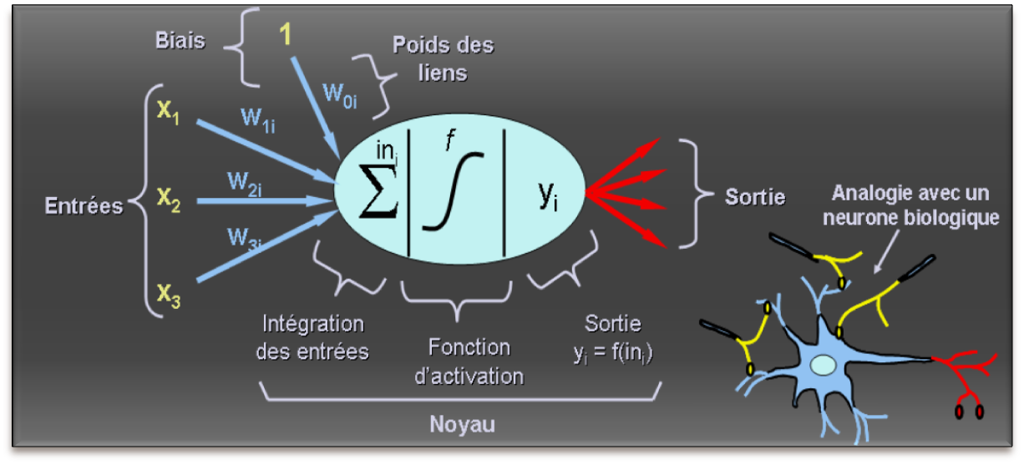
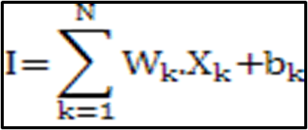

Technique des RNA
Présentation de la technique
      Le neurone biologique
      Le neurone artificiel
Mrabet Bellaaj Najiba
29/04/2012
6

Slide 7
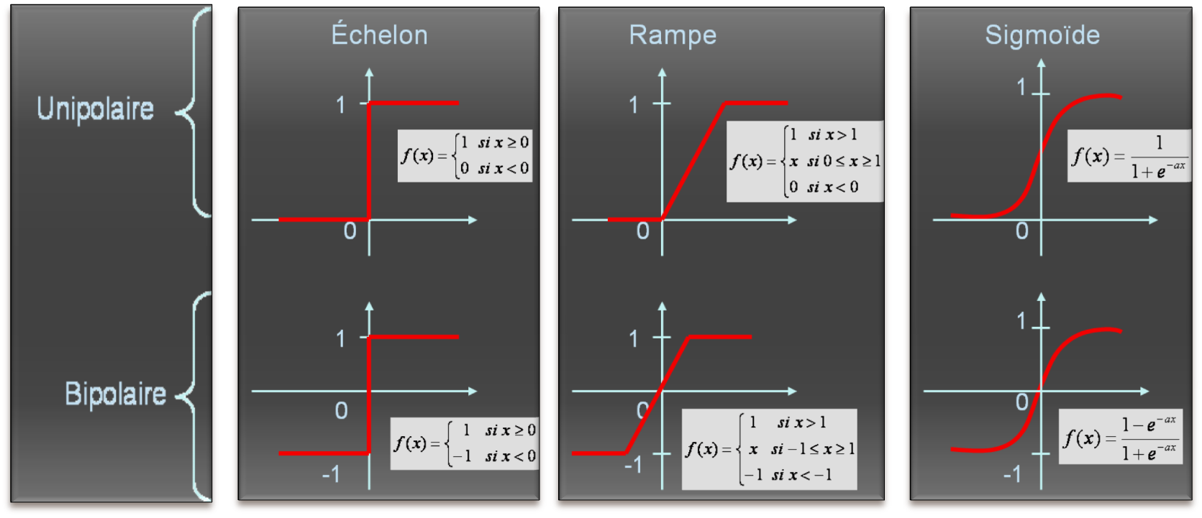
Technique des RNA
  Différentes fonctions d’activation
Mrabet Bellaaj Najiba
29/04/2012
7

Slide 8
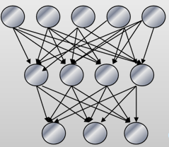
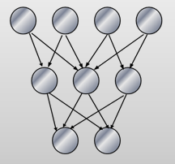
Technique des RNA
  Organisation en réseaux
Réseau Multicouches
Réseau à connexions locales
Réseau à connexions complètes
Propriété fondamentale : Approximateurs universels parcimonieux
Mrabet Bellaaj Najiba
29/04/2012
8

Slide 9


Technique des RNA
  Ajustement des poids
Règles d’Apprentissage
Rétropropagation du gradient
Minimisation de l’erreur quadratique
Rétropropagation de l’erreur
P₁^{(m)}
f₂
f₁
D₁^{(m)}
P₂^{(m)}
D₂^{(m)}
P₃^{(m)}
j
k
i
W_{jk}
W_{ij}
D_{NS}^{(m)}
Mrabet Bellaaj Najiba
29/04/2012
9

Slide 10
Technique des RNA
Optimisation de la structure neuronale : Principe de la validation croisée
  Structure externe (entrées-sorties)
  Interne (nombre de couches cachées et de neurones dans chaque couche)
Répartition de la base de données
Séquence d’apprentissage
Séquence de test
Bonne généralisation
EQMT
Sur- apprentissage
Sous- apprentissage
EQMA
Mrabet Bellaaj Najiba
29/04/2012
10

Slide 11

Estimation du flux rotorique d’une MAS

Slide 12
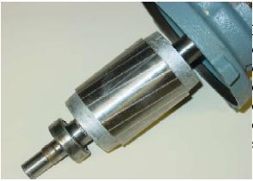
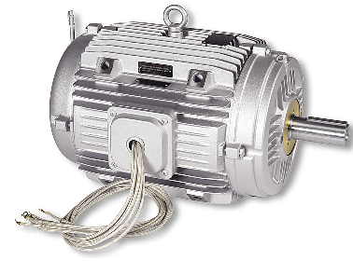
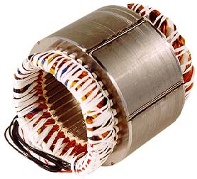
Estimation du flux rotorique pour une MAS
rotor
Stator
Mrabet Bellaaj Najiba
29/04/2012
12

Slide 13
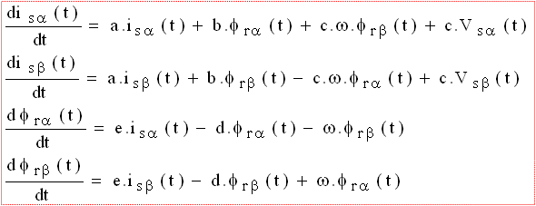
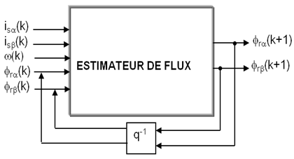

Estimation du flux rotorique pour une MAS
  Modélisation de la MAS
  Discrétisation par Euler
Mrabet Bellaaj Najiba
29/04/2012
13

Slide 14
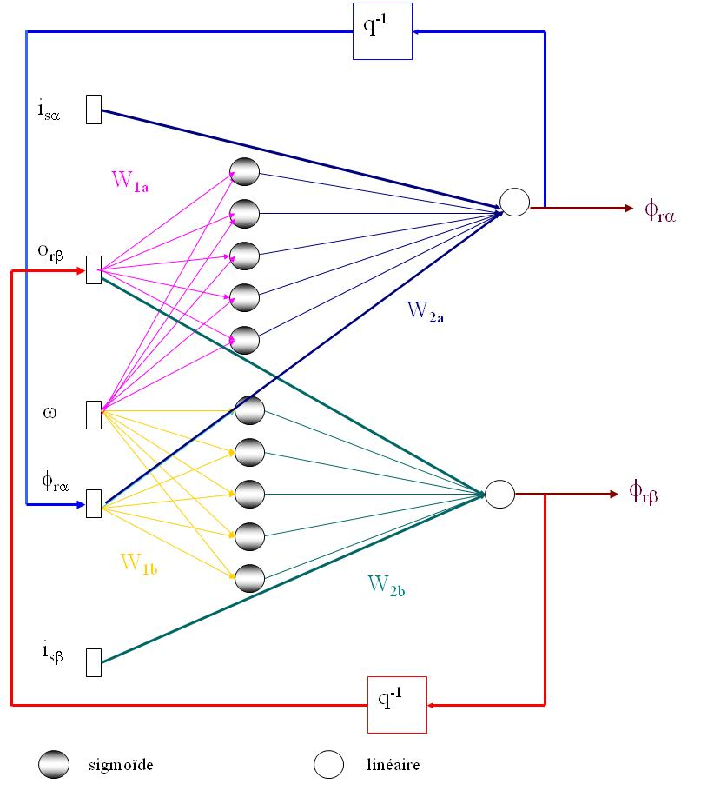
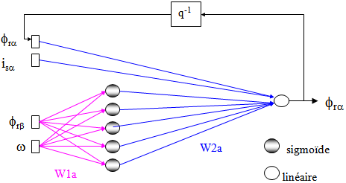
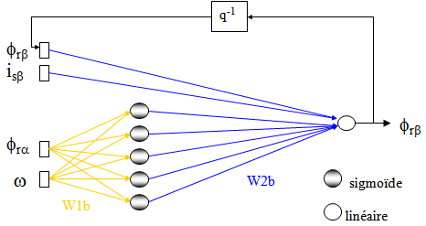
Estimation du flux rotorique pour une MAS
  Structure du RNA
Mrabet Bellaaj Najiba
29/04/2012
14

Slide 15
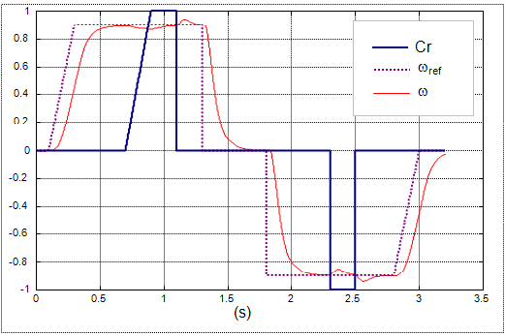
Estimation du flux rotorique pour une MAS
  Base de données
Séquence d’apprentissage
Séquence de test
Mrabet Bellaaj Najiba
29/04/2012
15

Slide 16
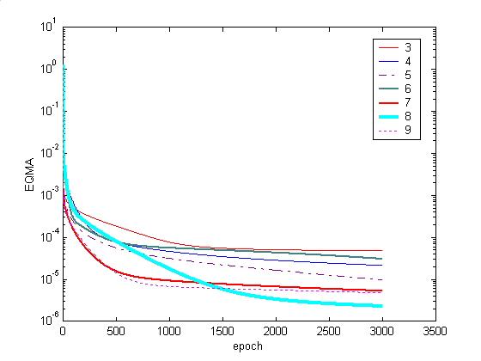
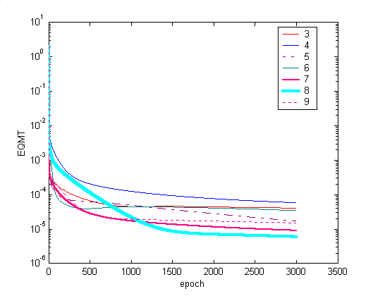
Estimation du flux rotorique pour une MAS
  Choix du nombre de neurones
Evolution de l'EQMA et l’EQMT pour différents nombres
de neurones dans la couche cachée (axe α)
Mrabet Bellaaj Najiba
29/04/2012
16

Slide 17
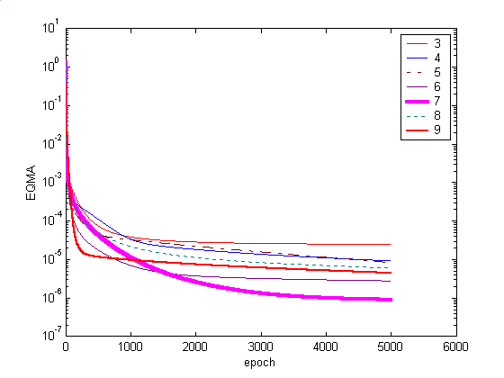
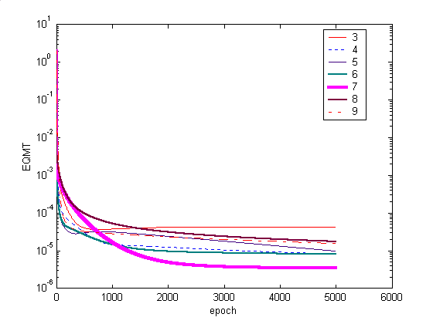
Estimation du flux rotorique pour une MAS
  Choix du nombre de neurones
Evolution de l'EQMA et l’EQMT pour différents nombres
de neurones dans la couche cachée (axe β)
Mrabet Bellaaj Najiba
29/04/2012
17

Slide 18
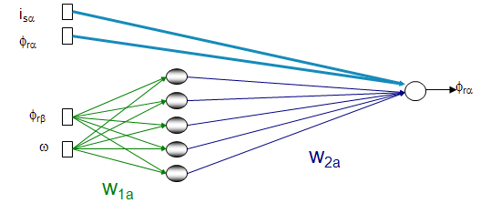


Estimation du flux rotorique pour une MAS
  Interprétation de certains poids
Mrabet Bellaaj Najiba
29/04/2012
18

Slide 19
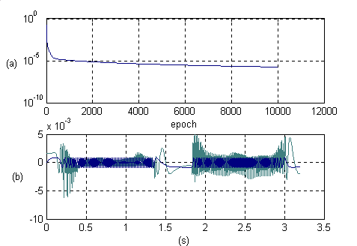
ltats
Estimation du flux rotorique pour une MAS
  Résultats de test
φ_{rα}−φ_{rα_rn}
(a) : EQMA, (b): (φ_{rα}−φ_{rα_rn}) & φ_{rα}/1000
Mrabet Bellaaj Najiba
29/04/2012
19

Slide 20
Diagnostic des machines électriques
(Thèse Monia Bouzid)

Slide 21
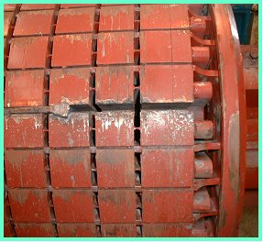
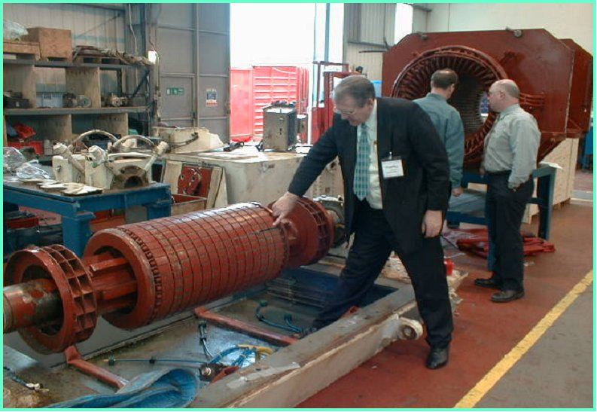
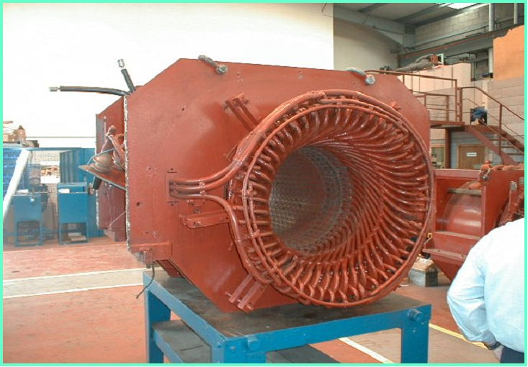
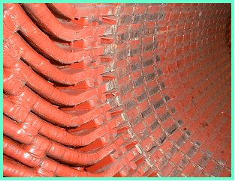
Supervision de défaillances dans une MAS
  Défaut Rotor
  Rupture de barres
  Défaut Stator
  Court circuit entre spires
Mrabet Bellaaj Najiba
29/04/2012
21

Slide 22

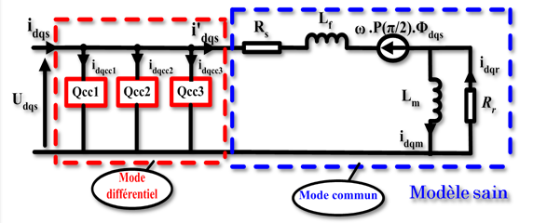
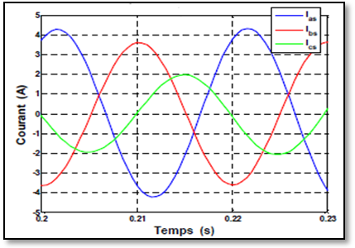


Supervision de défaillances dans une MAS
  Défaut stator : court circuit entre spires
Court circuit sur la phase b_{s}
Court circuit sur la phase a_{s}
Court circuit sur la phase c_{s}
Déséquilibre entre les phases
Mrabet Bellaaj Najiba
29/04/2012
22

Slide 23

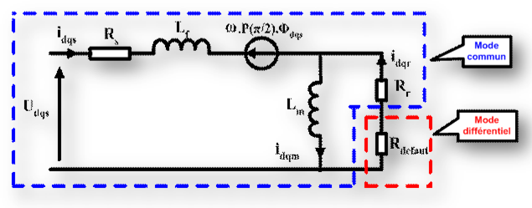
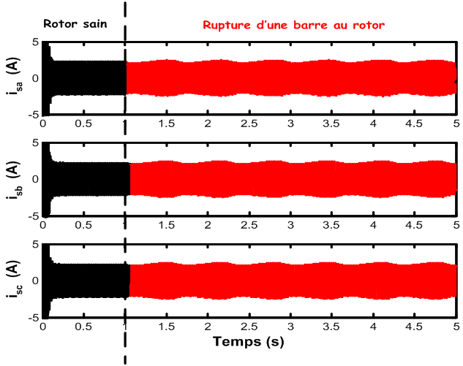


Supervision de défaillances dans une MAS
  Défaut rotor : rupture de barres
Mrabet Bellaaj Najiba
29/04/2012
23

Slide 24
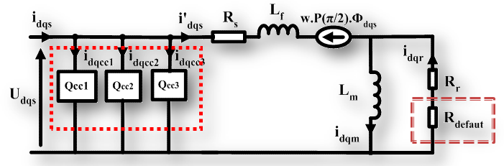
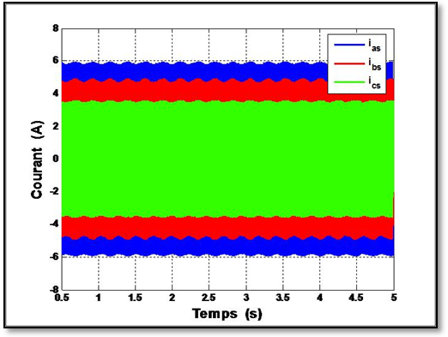
Supervision de défaillances dans une MAS
  Défaut simultané stator/rotor
Mrabet Bellaaj Najiba
29/04/2012
24

Slide 25

Supervision de défaillances dans une MAS
?
?
?
Mrabet Bellaaj Najiba
29/04/2012
25

Slide 26

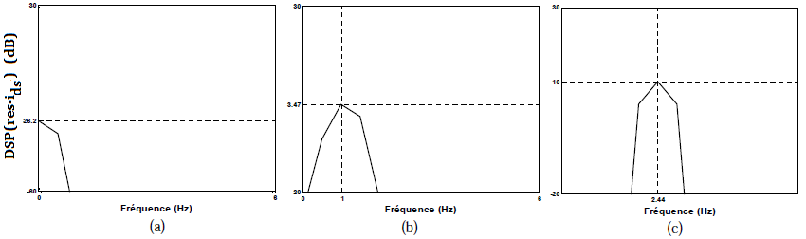
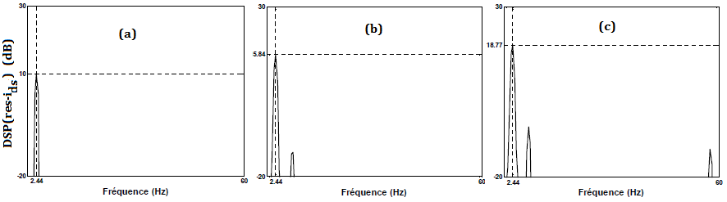
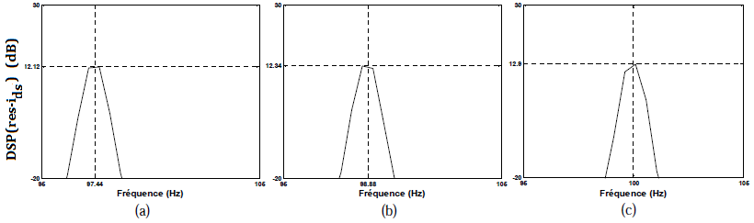
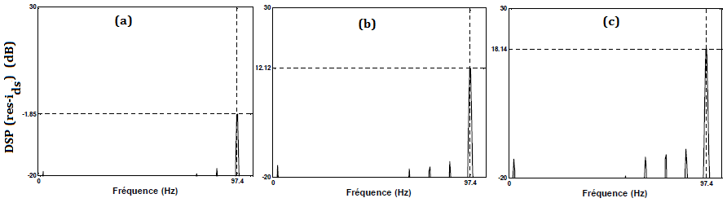
AXE 1
Supervision de défaillances dans une MAS
  Détection robuste des défauts
    Analyse du DSP du résidu des courants (défaut stator, Cr)
  Détection robuste des défauts
    Analyse du DSP du résidu des courants (défaut rotor, Cr)
  Détection robuste des défauts
    Analyse du DSP du résidu des courants (défaut stator, n )
  Détection robuste des défauts
    Analyse du DSP du résidu des courants (défaut rotor, N)
DSP du résidu res- ids pour le cas d’un défaut d’une barre cassée au rotor
(a) à vide (b) en demi charge (c) en charge nominale
DSP de res- i_{ds} en fonction de la variation de la charge
(a) charge nominale (b) demi-charge (c) à vide
DSP des résidus d’estimation pour le cas de défaut au rotor
1 barre cassée (b) 2 barres cassées (c) 3 barres cassées
DSP des résidus avec un défaut de court-circuit sur la phase a_{s}
(a) 1 spire (b) 5 spires (c) 10 spires
F_{raie}= g.f_{s}
Amplitude variable & fréquence variable
A(dB) = 20.(log(k.f_{raie}) + log (N))
Amplitude Constante & fréquence variable
Amplitude variable & fréquence fixe
Amplitudes différentes & fréquence constante
Mrabet Bellaaj Najiba
29/04/2012
26

Slide 27
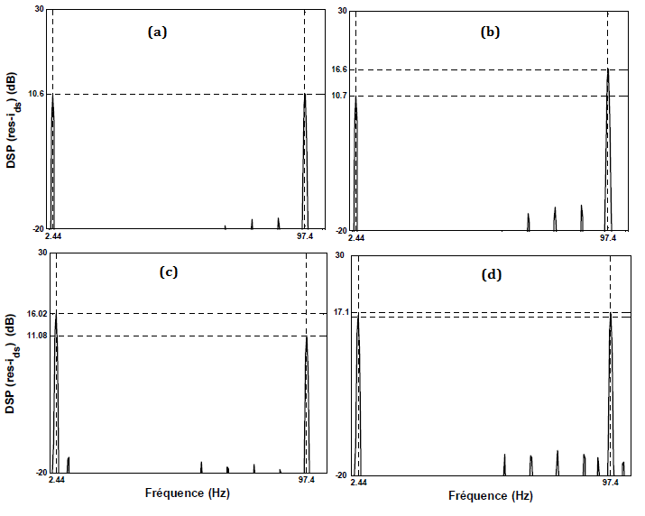
Supervision de défaillances dans une MAS
  Détection robuste des défauts (Défauts simultanés)
≈ 2.f
2.g.f
I₁, I₂ ,I₃ et I₄ : les surfaces de la raie respective de la DSP de res-i_{ds} et res-i_{qs} respectivement autour des fréquences 2Hz et 98Hz
DSP des résidus pour deux défauts simultané s
(a) N=1 & n=5 (b) N=1 & n=10 (c) N=2 & n=5 (d) N=2 & n=10
Entrées du RN
Mrabet Bellaaj Najiba
29/04/2012
27

Slide 28
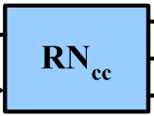
Supervision de défaillances dans une MAS
  Défaut stator : Localisation de la phase en défaut
    Utilisation des déphasages
Phia
Phib
Phic
Défauts sur la phase a_{s}
Défauts sur la phase b_{s}
Défauts sur la phase c_{s}
    Les trois déphasages sont distincts pour n’importe quel défaut
    Le plus petit déphasage est celui de la phase où s’est produit le défaut
    Il existe une permutation circulaire dans le sens indirect
Mrabet Bellaaj Najiba
29/04/2012
28

Slide 29
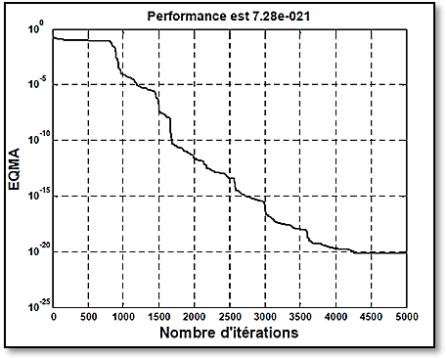
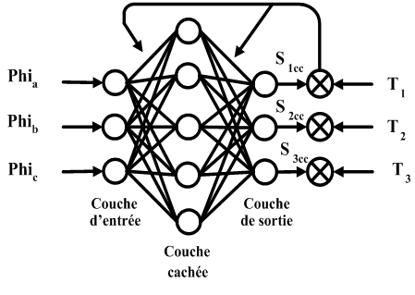
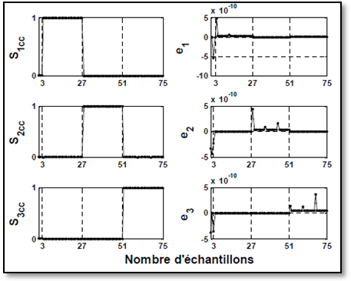
Supervision de défaillances dans une MAS
  Défaut stator : Localisation de la phase en défaut
    Utilisation des déphasages
RNcc
5 neurones
Mrabet Bellaaj Najiba
29/04/2012
29

Slide 30
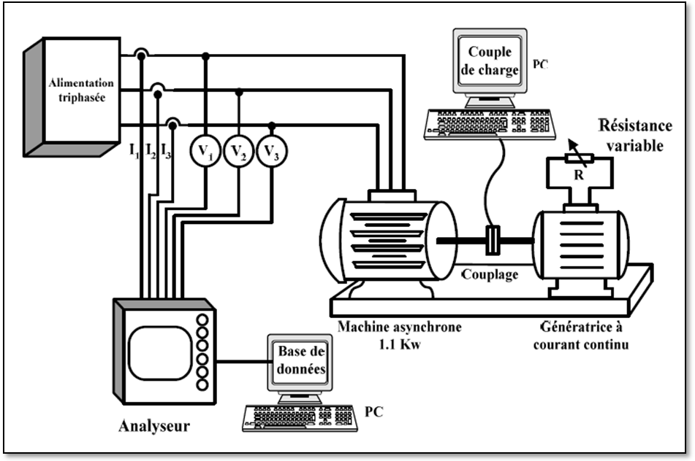
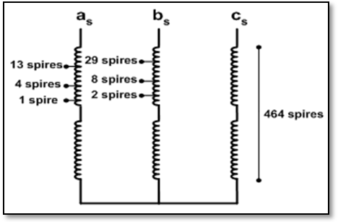
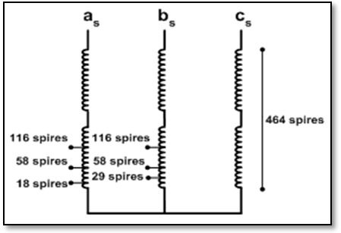
AXE 1
Supervision de défaillances dans une MAS
  Défaut stator : Localisation de la phase en défaut
    Réalisation expérimentale
M1
M2
Configuration des points d’accès des enroulements statoriques des moteurs
Schéma synoptique du banc d’essai expérimental
Mrabet Bellaaj Najiba
29/04/2012
30

Slide 31
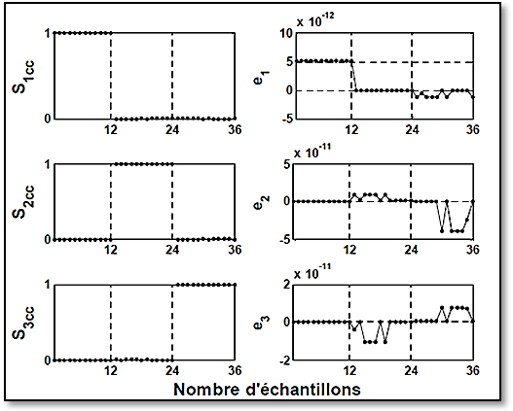
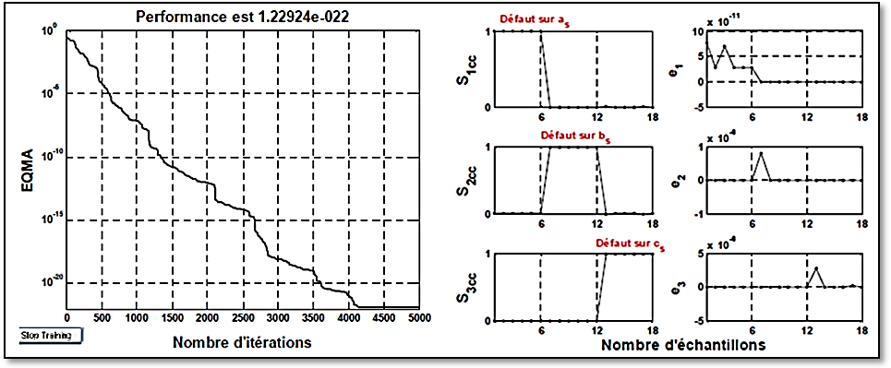
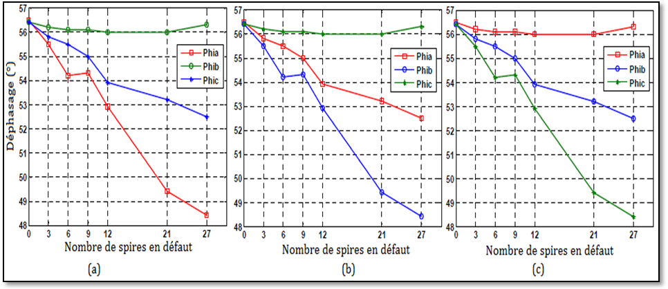
AXE 1
Supervision de défaillances dans une MAS
  Défaut stator : Localisation de la phase en défaut
    Réalisation expérimentale
Courbes des déphasages expérimentaux en fonction du nombre de spires en défaut sur (a) la phase as (b) la phase bs (c) la phase cs
Performances d’apprentissage du RNcc sur M1
n= 3, 6, 9, 12, 21 sur chaque phase
Cr = 7, 5, 3 Nm
Performances de Test du RNcc sur M2
n=18, 29, 40, 58 sur chaque phase
Cr = 0, 2, 4 Nm
Mrabet Bellaaj Najiba
29/04/2012
31

Slide 32
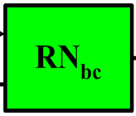
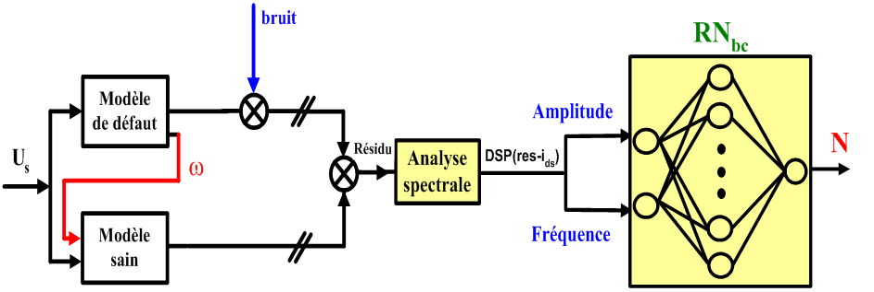
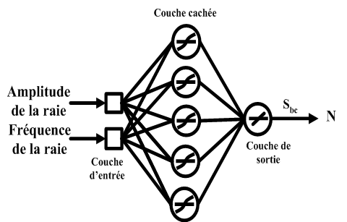
Supervision de défaillances dans une MAS
  Défaut rotor : Quantification du nombre de barres cassés
    Utilisation de la DSP
5 neurones
Mrabet Bellaaj Najiba
29/04/2012
32

Slide 33


Supervision de défaillances dans une MAS
  Défaut stator : Quantification du nombre de barres cassés
    Utilisation de la DSP
Echantillons | Type de défaut | n | N | Couple (Nm)
1 à 3 | sans | 0 | 0 | 3, 5, 7
4 à 8 | rotor | 0 | 0.5 | 3, 4, 5, 6,7
9 à 18 | simultané | 1 et 15 | 0.5 | 3, 4, 5, 6, 7
19 à 23 | rotor | 0 | 1 | 3, 4, 5, 6, 7
24 à 33 | simultané | 1 et 15 | 1 | 3, 4, 5, 6, 7
34 à 38 | rotor | 0 | 2 | 3, 4, 5, 6, 7
39 à 48 | simultané | 1, 15 | 2 | 3, 4, 5, 6, 7
Echantillons | Type de défaut | n | N | Couple (Nm)
1 à 2 | rotor | 0 | 2 | 0
3 à 6 | rotor | 0 | 2 | 1, 2
7 à 10 | simultané | 5 | 2 | 1, 2
11 à 14 | simultané | 10 | 2 | 2, 3
15 à 16 | simultané | 7 | 2 | 2
Séquence d’apprentissage du réseau RN_{bc}
Performance de test du réseau
Mrabet Bellaaj Najiba
29/04/2012
33

Slide 34

Intégration de l'énergie éolienne dans le réseau électrique

Slide 35
Le réseau électrique est devenu parmi les priorité nationales
L’offre doit toujours être égale à la demande
L’électricité n’est pas stockable (cas de la Tunisie)

Slide 36


Prévision de croissance et évolution des ressources
renouvelables
non
renouvelables
Prévisions d’un pétrolier (Shell) !

Slide 37




Production de l’énergie éolienne
THEME 2
2000
10MW
2004
20MW
2009
55MW (4% énergie totale)
2030
1830MW (10 centrales)
Intégration à très faible échelle
Intégration à moyenne échelle
Intégration à grande échelle
Intégration à petite échelle
Transport
Parc éolien & poste de raccordement
Charge

Slide 38



Intégration de l’Energie Eolienne dans le Réseau Electrique
THEME 2
Prédiction de la courbe de charge
Modélisation du dispatching
Prédiction de la puissance éolienne

Slide 39
Prédiction de la courbe de charge
  Choix des variables d’entrée du RN: Données STEG
Effet de la température
1/1/ 2000 24/12/ 2003
(2 jeudi ouvrables)
Effet de T_{Max} & _{Tmin}
Effet des températures antérieures
1996-2003
Lundi à Dimanche
3 saisons
Effet du type du jour
Effet de la saison
Effet de l’évolution annuelle
21/10/03 & 28/10/03
Effet du mois de ramadhane
Aid Elfitr & jour ouvrable
25/11/03 &25/11/02
Mrabet Bellaaj Najiba
29/04/2012
39

Slide 40



Prédiction de la courbe de charge
  Prédicteur neuronal
Structure optimale (13-14-1)
Mrabet Bellaaj Najiba
29/04/2012
40

Slide 41
Fonctionnement sûr et économique du dispatching
  Exemples de répartition de la charge:Données STEG
Jour de pointe Max
Jour de Fête
Jour spécial SMSI
Jour ordinaire
Les centrales de pointe
Les centrales de base
Mrabet Bellaaj Najiba
29/04/2012
41

Slide 42

Fonctionnement sûr et économique du dispatching
  Modèle neuronal du dispatching
Pch(t)
Pch(t-1)
Pch(t-2)
Pch(t+1)
Pch_{max}
Pch_{min}
Pch_{midi}
Production nécessaire des 15 centrales
Jour
Période
CDCs
Saison
Sousse ,ssA, rdsA , rdsB, Gha, BMG ,
Ts , Kb, Ks , Gh , Bc
Sf , Bch , Tyn , IPP
Pi_{max}
(15, 6,15)
Pi_{min}
Classe
P_{éol}
Structure optimale
Test d'un jour spécial
Mrabet Bellaaj Najiba
29/04/2012
42

Slide 43


Fonctionnement sûr et économique du dispatching
  Performances du RN
Première période de la journée
Deuxième période de la journée
Mrabet Bellaaj Najiba
29/04/2012
43

Slide 44


Fonctionnement sûr et économique du dispatching
  Intégration de la puissance éolienne (puissance négative) ou (Must run)
Profil de la production de l’éolienne le long de la journée
Puissance totale réelle et estimée suite à l'intégration de P_{éol} intermittente
Mrabet Bellaaj Najiba
29/04/2012
44

Slide 45



c
Fonctionnement sûr et économique du dispatching
  Conséquence sur la production de chaque centrale
Puissance produite par chacune des centrales de base (ssA, Gha, IPP) avant et après redispatching
Puissance produite par chacune des centrales de base (sousseCC, rdsA, rdsB) avant et après redispatching
Production des centrales de pointe avant et après redispatching
Mrabet Bellaaj Najiba
29/04/2012
45

Slide 46


Prédiction de la puissance éolienne
  Présentation de la centrale de Sidi Daoud
Première tranche (2000)
Nombre d’AG
Constructeur
Types
Puissance unitaire
Hauteur de la tour
Longueur des pâles
Régulation mécanique
1ère étape
32
Made
AE-32
330 kW
30 m
15,5 m
stall
2 mâts météorologiques
Mrabet Bellaaj Najiba
29/04/2012
46

Slide 47






Prédiction de la puissance éolienne
  Agrégation de trois approches de prévision
Somme des puissances prédites des 4 groupes
Somme des 32 puissances prédites
1ère approche : Prévision par éolienne
2ème approche : Groupe d’éoliennes
3ème approche : Tous le parc
Mrabet Bellaaj Najiba
29/04/2012
47

Slide 48
Plan
Technique des RN
  Estimation du flux rotorique d’une MAS
  Diagnostic des machines électriques
  Intégration de l'énergie éolienne dans le Réseau électrique
Technique des AG
  Identification du modèle moyen d’un système de traction ferroviaire électrique
Travaux en cours
29/04/2012

Slide 49

Technique des AG
  Avantages
AG
  Règles de transition probabilistes
  Minimisation d’une fonction coût (aucune connaissance complémentaire)
  Codage des paramètres
  Population de points
  Recherche au mieux le minimum Global
gène 1
gène 2
1 0 1 0 1 1 1 0
0 0 1 0 0 1 01
Min <P1 > Max
Min < P2> Max
Un individu ⬄ Un jeu de paramètres
Mrabet Bellaaj Najiba
29/04/2012
49

Slide 50

Technique des AG
Sélection proportionnelle :
AG de Base
Reproduction
Croisement
Mutation
  La reproduction
Mrabet Bellaaj Najiba
29/04/2012
50

Slide 51

Technique des AG
  Le croisement (Pc)
K
    Nombre de générations
    Population uniforme
P1
0 1 1 0 0 0 1 1 1
0 1 1 0 0 0 1 1 1
E1
0 1 1 0 0 0 1 1 1
1 0 1 1 0 0 1 0 1
P2
1 0 1 1 1 0 0 1 1
1 0 1 1 0 0 1 0 1
E2
1 0 1 1 1 0 0 1 1
0 1 1 0 0 0 1 1 1
  La mutation (Pm)
individu
individu muté
1 0 1 0 0 0 0 1 10 1 1 0 0 0 1 1 1
1 0 1 0 1 0 0 1 10 1 1 0 0 0 1 1 1
  Le critère d’arrêt
Mrabet Bellaaj Najiba
29/04/2012
51

Slide 52
Technique des AG
  Déroulement d'un
  algorithme génétique
  durant une itération
1
2
Convergence
fin
3
1 : Décodage des paramètres et calcul de f_coût
2 : Sélection
3 : Croisement & mutation
1
Mrabet Bellaaj Najiba
29/04/2012
52

Slide 53
Identification du modèle moyen d’un système de traction ferroviaire électrique

Slide 54




Identification des paramètres d’un SMM
  Système de traction ferroviaire
  Modélisation des SMM
Nécessité d’un modèle moyen
Mrabet Bellaaj Najiba
29/04/2012
54

Slide 55



Identification des paramètres d’un SMM
  Maquette expérimentale
Mrabet Bellaaj Najiba
29/04/2012
55

Slide 56






Identification des paramètres d’un SMM
  Résultats expérimentaux
Mrabet Bellaaj Najiba
29/04/2012
56

Slide 57
Plan
Technique des RN
  Estimation du flux rotorique d’une MAS
  Diagnostic des machines électriques
  Intégration de l'énergie éolienne dans le Réseau électrique
Technique des AG
  Identification des paramètres d’une MAS
  Identification du modèle moyen d’un système de traction ferroviaire
Travaux en cours
29/04/2012

Slide 58
Plan
Technique des RN
  Estimation du flux rotorique d’une MAS
  Diagnostic des machines électriques
  Intégration de l'énergie éolienne dans le Réseau électrique
Technique des AG
  Identification des paramètres d’une MAS
  Identification du modèle moyen d’un système de traction ferroviaireande d’une MAS
Travaux en cours
29/04/2012

Slide 59

Travaux en cours
Smart Grid
le nouveau défit des réseaux Electriques
Utilisation des nouvelles technologie de l’information pour la gestion intelligente des réseau
Systèmes Multi Agents

Slide 60
"La théorie, c'est quand on sait tout et que rien ne fonctionne.
La pratique, c'est quand tout fonctionne et que personne ne sait pourquoi"
« Citation de Albert Einstein »

